Slide 1
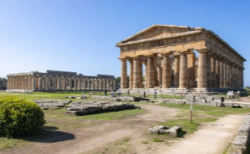
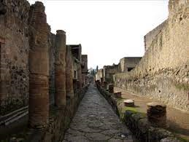
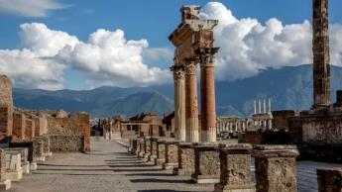
szaju2023
Néhány épület a
klasszicizmus korszakából
Paestum
Herculaneum
Pompei

Slide 2
A klasszicista építészetben az épületeket nyugalom, a tömegképzésben mértani formák, szimmetrikusan kialakított homlokzatok, egyszerű alaprajzi elrendezések, harmonikus egyensúly, gondosan mérlegelt arányok jellemzik.
Felhasználták a görög-római építészet elemeit, főként a dór, ion és korinthoszi oszloprendeket az épületek tagoló és díszítőelemeként, és a görög eredetű timpanont. Középületeknél, múzeumoknál gyakori a homlokzat teljes hosszán végighúzódó oszlopcsarnok. A stílus a homlokzatképzést tekintette a legfontosabb építészeti eszközének.
A klasszicizmusban az építészeti arányoknak ismét nagy szerepe lett.
A belső térben a tengelyre fűzött térsorozat helyett statikus jellegű, centrális karakterű tereket, félkörös térbővülteket, belső oszlopsorokat, faltagolásokat alkalmaztak.

Slide 3
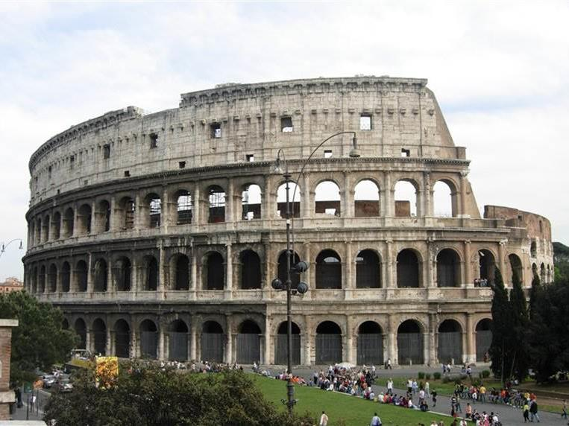
RÓMA Colosseum / i. sz. 72- i. sz. 80/

Slide 4
i.e.5.sz.

Slide 5
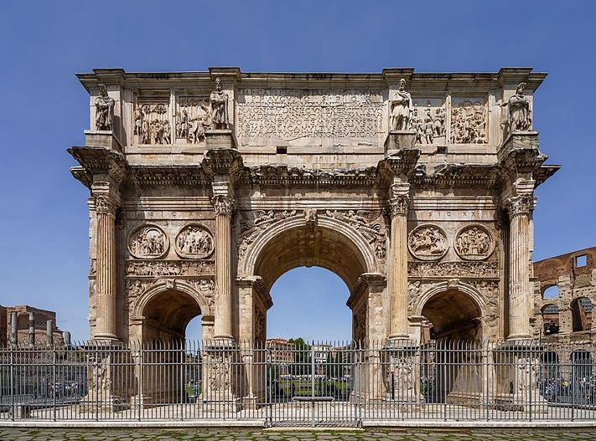
Konstantin diadalíve (Róma) 315

Slide 6
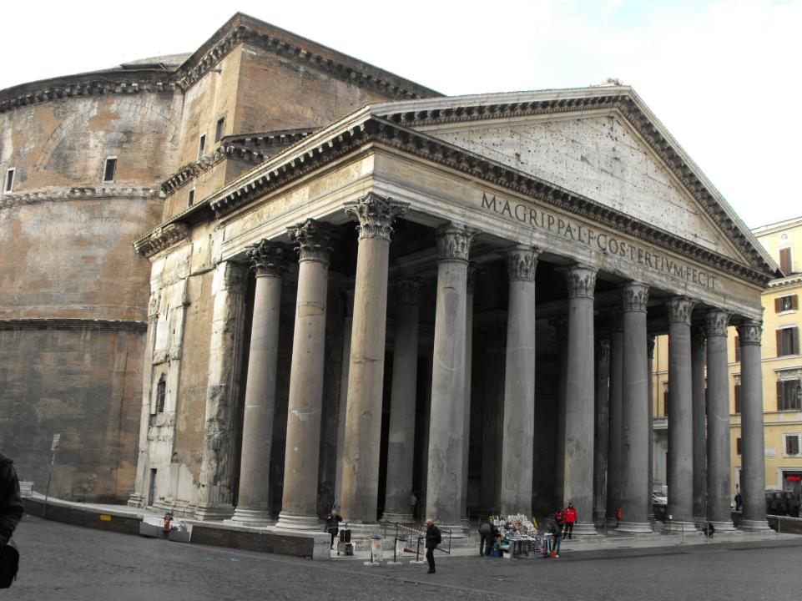
Róma Pantheon i.e.27.
Haranghy Gézáné 2019

Slide 7
A hagyományos középületek mellett különféle új rendeltetésű, feladatú közigazgatási és kormányzati épületek bíróságok, vásárcsarnokok, tőzsdék épültek.
A korra különösképpen jellemző új típusokként megjelentek és a közgyűjtemények bemutatására szolgáló múzeumok, a közcélú könyvtárak, és a monumentális emlékművek.
A bemutatóban kevésbé ismert, de a klasszikus építészet fő vonásait mutató, új tartalmú, és újszerű építményeket mutatok be.

Slide 8
Four courts building Dublinban
Az 1775-ös döntés, hogy Írország jogrendszerét egy fedél alatt helyezték el, véget vetve az ír bíróságok évszázados nomád, szétszórt jellegének.
A jelenlegi Négy Udvar az 1776 és 1796 közötti húsz év során alakult ki. Thomas Cooley ír és James Gandon angol építészek munkájaként .
1922-ben a polgárháború során az épület nagy része megsemmisült, és több évszázadnyi nyilvános irat elveszett. 1932-ben nyitották meg újra.
A lenyűgöző épületnek egy központi tömbje van boltíves udvarral és mindkét oldalán végpavilonnal rendelkezik. A karzatot hat korinthoszi oszlop támasztja alá, magasan Mózes, Igazságosság, Irgalmasság, Tekintély és Bölcsesség szobrai állnak, mögötte rézkupolás oszlopos rotundával.
A központban található a 64 láb átmérőjű Kerek Csarnok, belső és külső kupolákkal, valamint korinthoszi oszlopokkal. Egykor úgy írták le, mint „az épület fizikai és szellemi központja”.

Slide 9
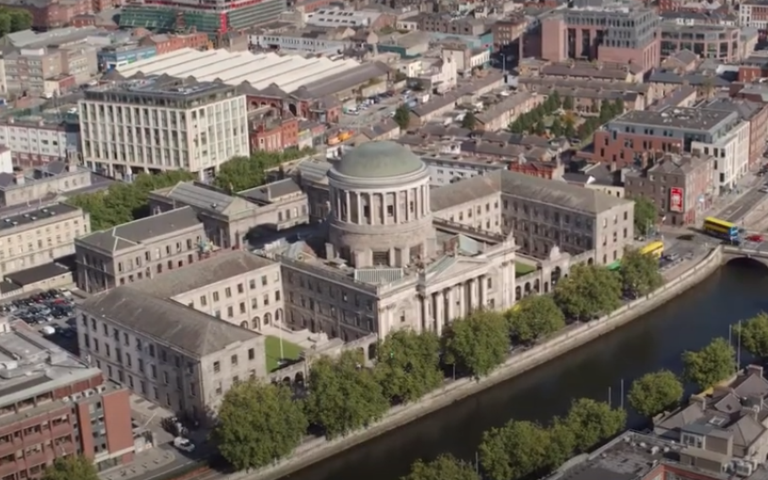
Four Courts Building, Dublin /1776 és 1796/
Thomas Cooley és James Gandon

Slide 10
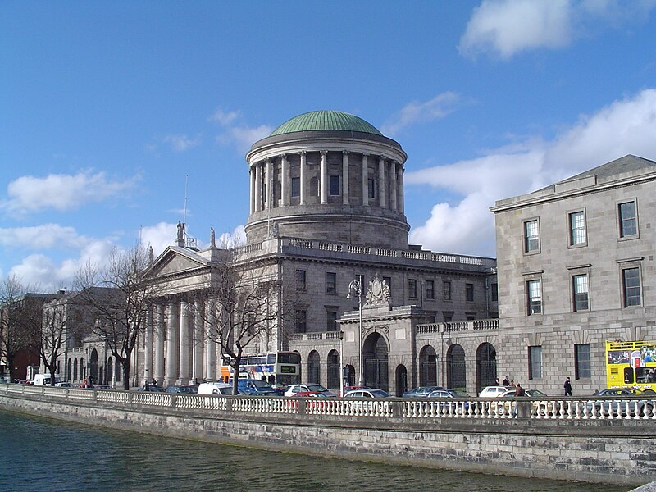

Slide 11
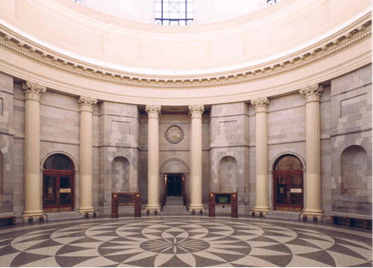

Slide 12
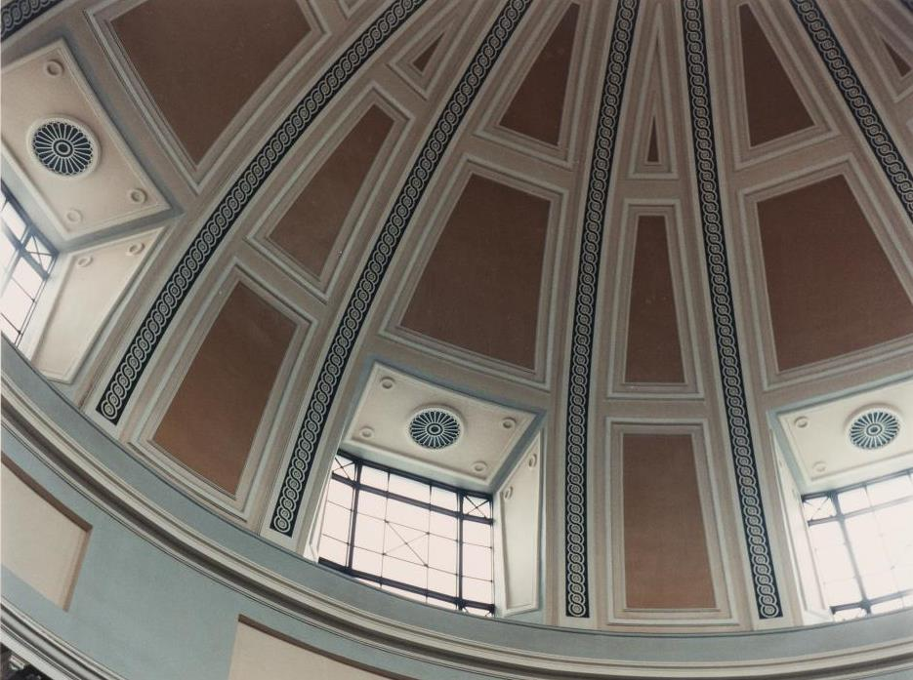

Slide 13
Sainte-Geneviève Könyvtár Párizs
A Sainte-Geneviève Könyvtár egy nyilvános és egyetemi könyvtár, amely a Szent Genevieve-i apátság gyűjteményén alapul.
Az 1851-ben Pierre-François-Henri Labrouste által épített új könyvtár prototípussá vált.
A könyvtár feladatai határozták meg az épületszerkezet kialakítását, bővítési és korszerűsítési lehetőségeit.
Egyszerű külseje mögött márvány előtér, majd a bazilika tervére tervezett vasszerkezetű, világos olvasóterem öntöttvas oszlopokkal.

Slide 14
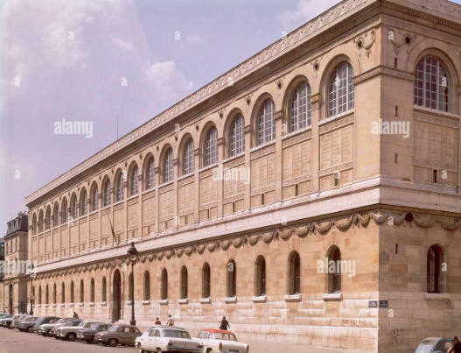
Sainte-Geneviève Könyvtár Párizs
Pierre-François-Henri Labrouste
1851

Slide 15
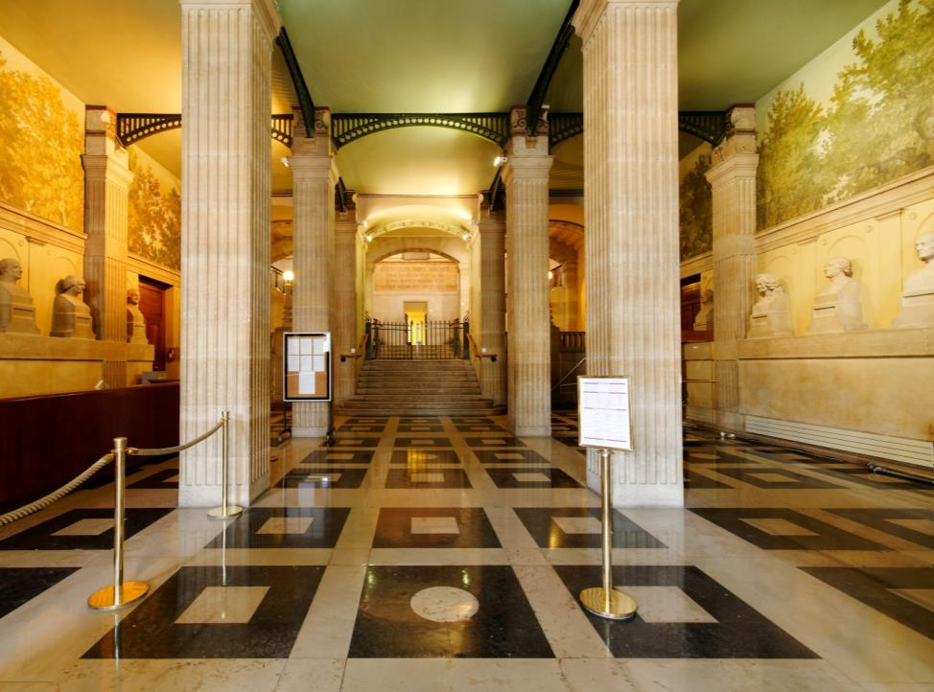

Slide 16
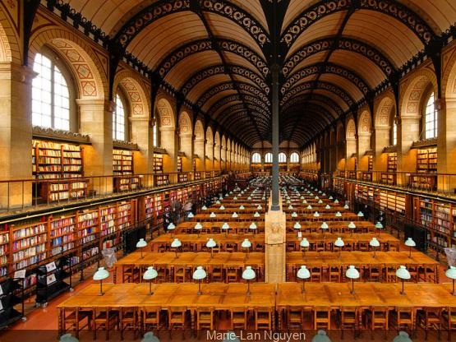

Slide 17
Altes Múzeum Berlin
Építési helyszíne a város talán legreprezentatívabb tere.
III. Frigyes porosz király bízta meg Karl Friedrich Schinkel építészt nyilvános múzeum építésével a királyi művészeti gyűjtemény számára.
Keletről a székesegyház és a tőzsde, délről a palota, nyugatról pedig a Spree ága határolja, mégis úgy hat, hogy a múzeum a téren egyedül áll, megkerülhető.
Újszerű és érdekes a bejárati lépcsősor. Az épület teljes szélességében visz fel az oszlopokig a lépcsősor. de a bejárathoz még négy oszlop után újabb lépcsőkön kell továbbhaladni.
Karl Friedrich Schinkel múzeumával az "először gyönyörködj, aztán taníts" elvét követte. A múzeumépítéssel kapcsolatos elveket, pl. megvilágítással, figyelmen kívül hagyja épületének formája javára. Inkább kiállító termek sora jellemző a belső térre.

Slide 18
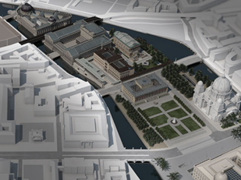
Berlin: a Spree folyón a
Múzeumsziget

Slide 19
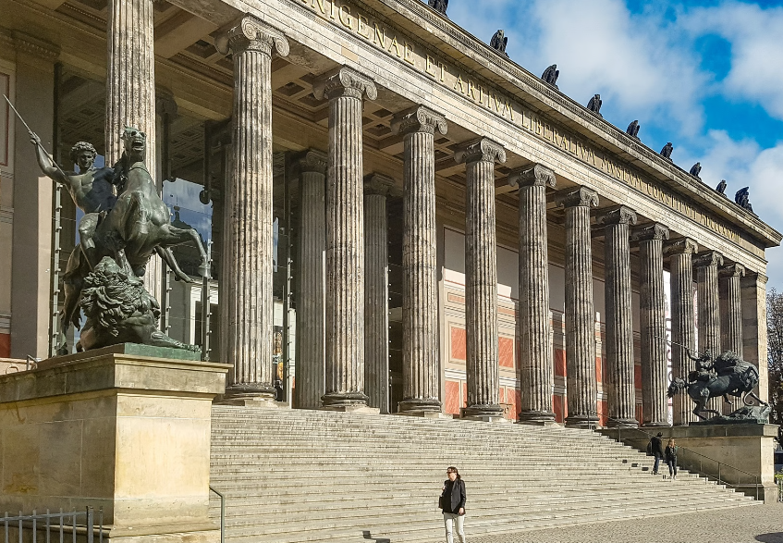
Altes Museum Berlin
Karl Friedrich Schinkel
/ 1781- 1841/

Slide 20
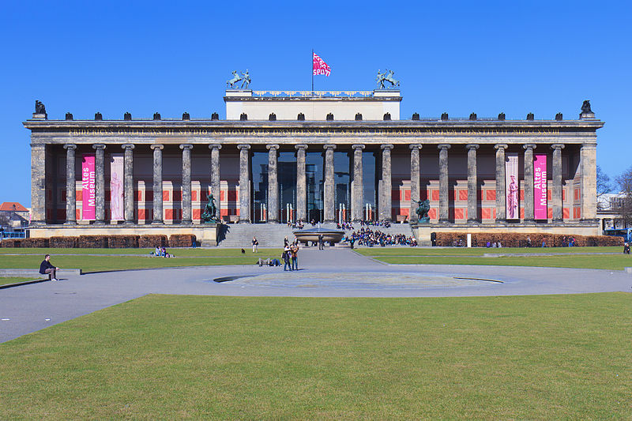

Slide 21
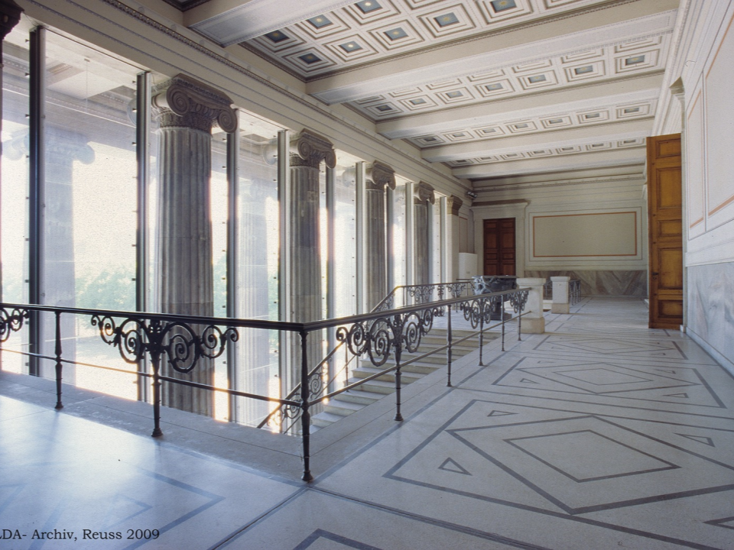

Slide 22
Razumovszkij palota
A palota Andrei Kirillowitsch Rasumofsky hercegének épült, aki korábbi orosz nagykövet volt, Sándor cár uralkodása alatt, az 1806-os Bécsi Kongresszus idején. Nemcsak Beethovent támogatta, hanem művészeti mozgalmakat is.
Rasumofsky hercege kiválasztotta Louis Montoyer, belga építészt, hogy saját költségén megépíttesse a három épületből álló együttest nagykövetségnek is.
Mind az utcai, mind kerti oldalon ion oszlopokkal emelte ki az építész a bejáratot, az utcai oldalon timpanonnal, míg a kert felől attikával.
Az öt bálterem egyikében 16 korinthoszi márványoszlop áll, mellette a termek szintén márványdíszítésűek, de van kupolás terem is.
Magántulajdon és alapítványként működik.
A hatalmas épületegyüttes egy részét lakóépületként hasznosították.

Slide 23
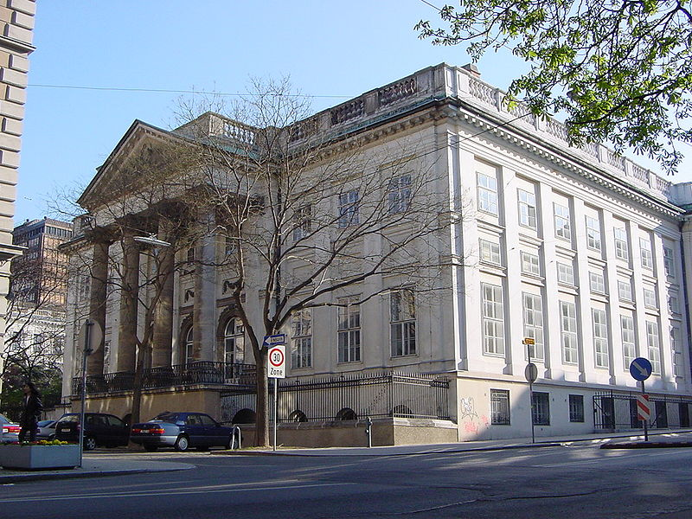
Palais Rasumofsky Bécs 1803-07
Louis Montoyer belga-osztrák építész

Slide 24
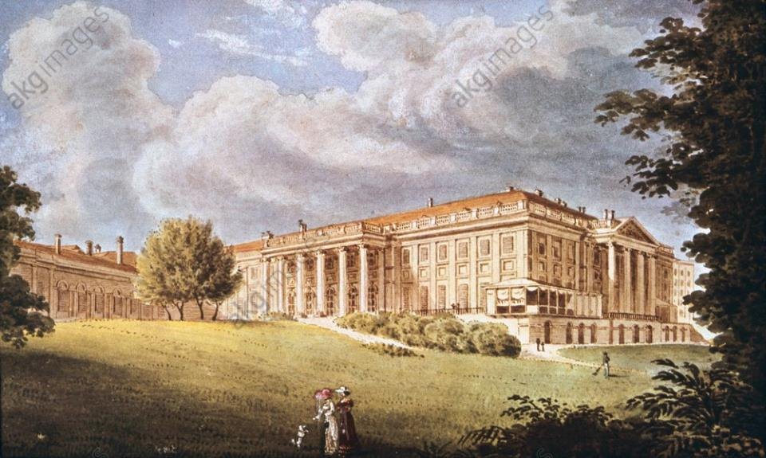
Akvarell, c. 1823, Eduard Gurk (1801–1841). Bécs, Wien Múzeum.

Slide 25
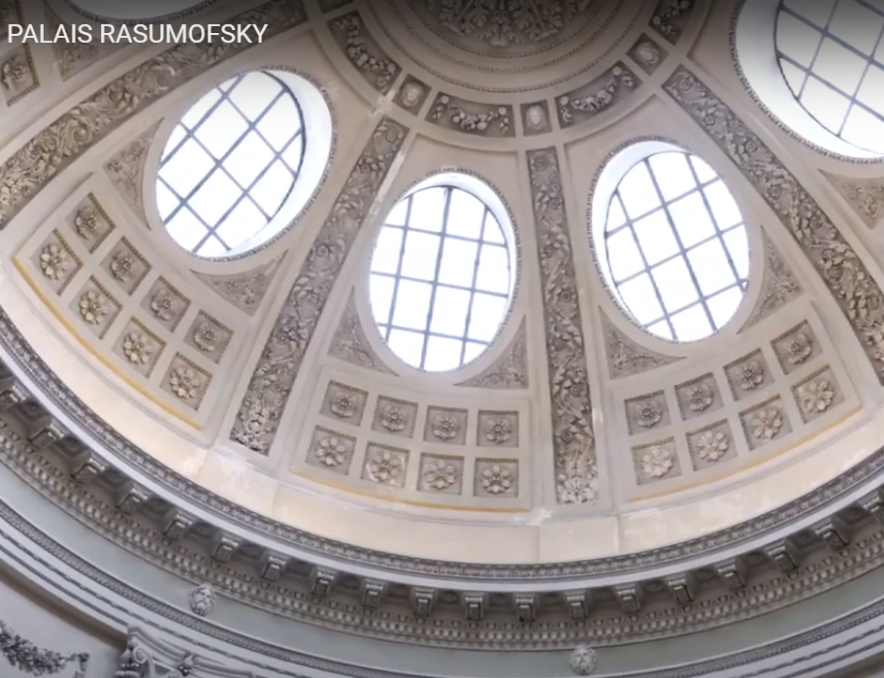

Slide 26
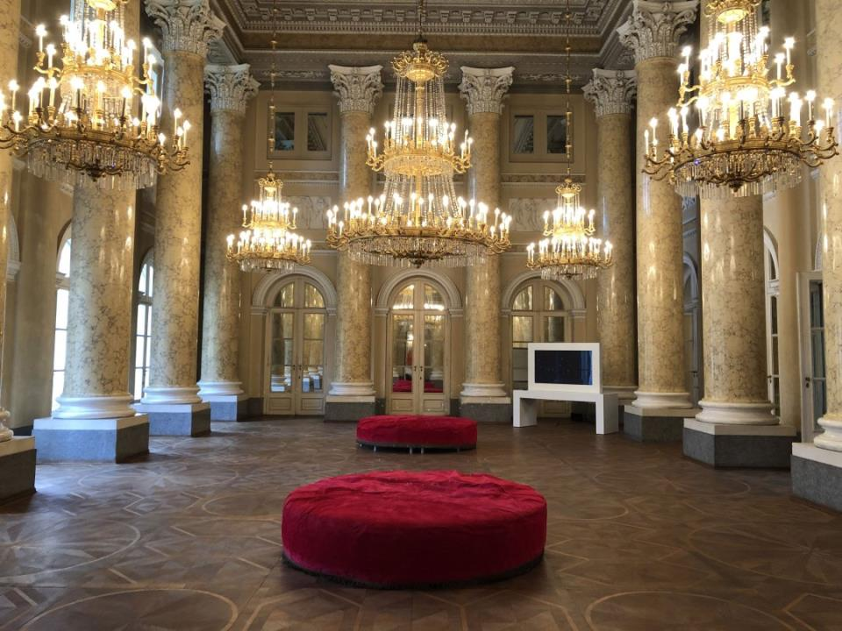

Slide 27
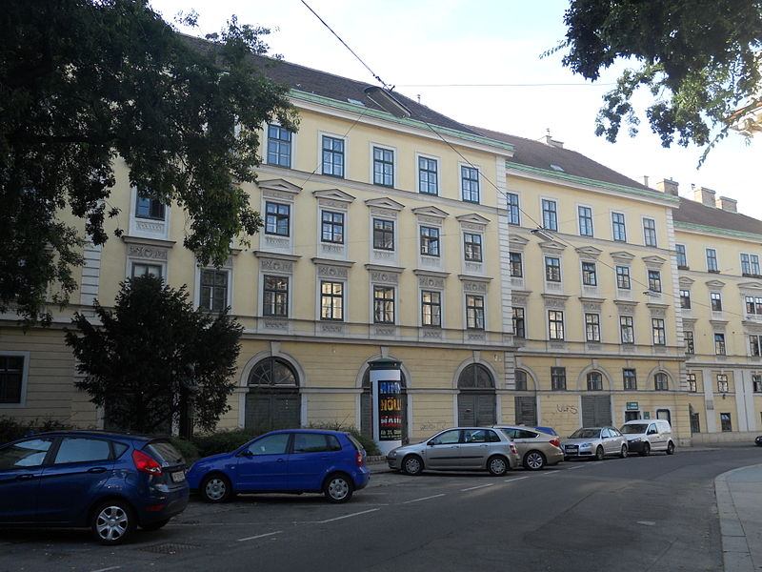
Rasumofskygasse 24 ház: A Rasumofsky palota korábbi istállóit a 19. század közepén három emelettel növelték.

Slide 28
A legnagyobb és legfontosabb francia klasszicista épület Párizsban a Szent Genovéva, azaz a Pantheon. A templom építését XV. Lajos parancsára kezdték el,
Jacques-Germain Soufflot építész kapta a megbízatást.
A munkálatok 1757-től 1790-ig tartottak.
A görög kereszt alakú, hatalmas, tamburos kupolával megkoronázott templom a klasszicista templomépítészet egyik alaptípusa lett. 130 m hosszú, 82 m széles és 83 m magas.
A felvilágosodás eszméinek elterjedése a templomok építését visszavetette. A Szent Genovéva templom szerepe a francia forradalom idején elvilágiasodott, így a nagy franciák emlékének szentelték, és a Pantheon nevet kapta.
Kialakítása jól példázta a visszatérést a klasszikus építészeti elemek szigorúan logikus használatához.
A korinthoszi oszlopcsarnok a római Pantheont idézi.

Slide 29
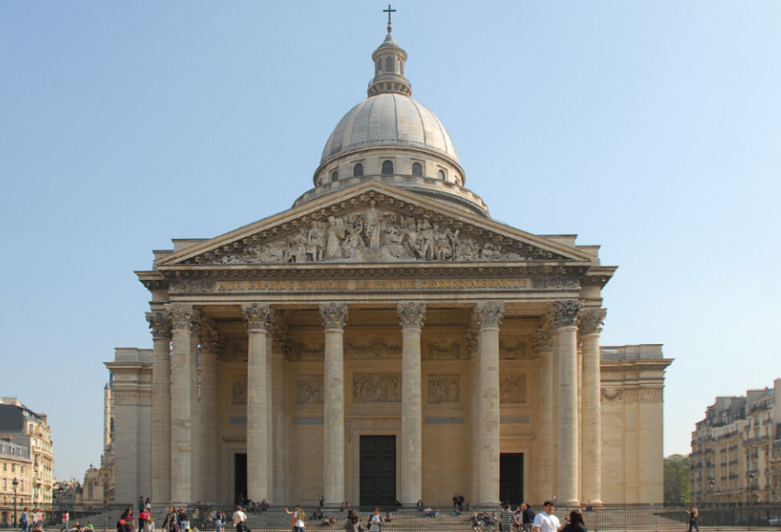
The Pantheon, Paris, Jacques-Germain Soufflot 1758-1790,

Slide 30
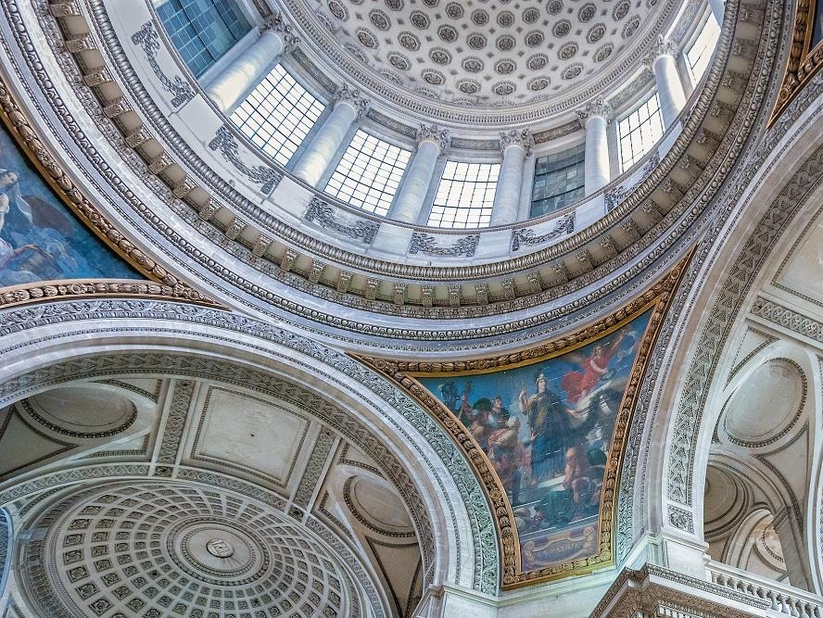

Slide 31
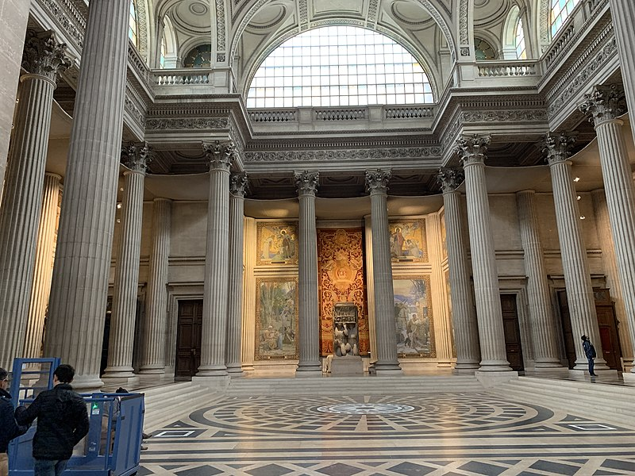

Slide 32
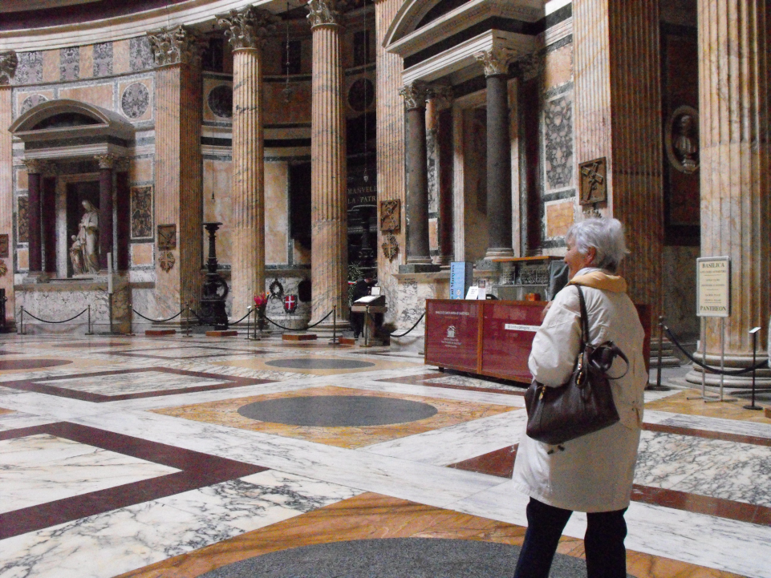
Róma Pantheon i.e.27.
Haranghy Gézáné 2019

Slide 33
Míg az ókori diadalívek újkori megjelenése Párizsban Napóleon dicsőségét hirdetik, a német területen a sikeres Napóleoni háborúk emlékére építettek monumentális emlékműveket. A politikailag és gazdaságilag is megosztott területen a nemzeti egység vágyát jelenítette meg, formai hatásában közizlést, közakaratot fejezett ki, mozgósító hatású volt.
A Walhalla néven ismert regensburgi emlékmű előképe az athéni Parthenon.

Slide 34
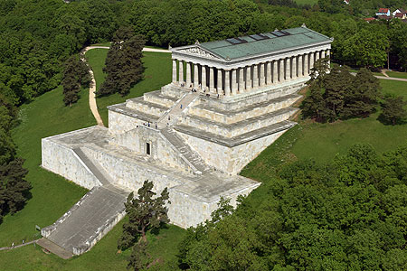
Walhalla Leo von Klenze 1830-1842

Slide 35
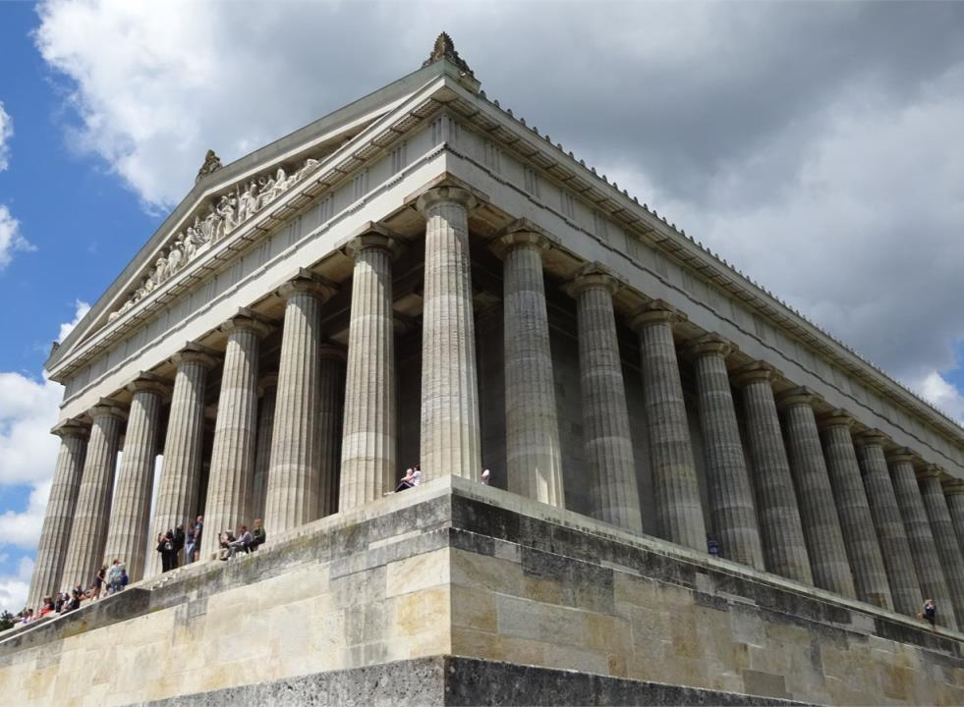

Slide 36
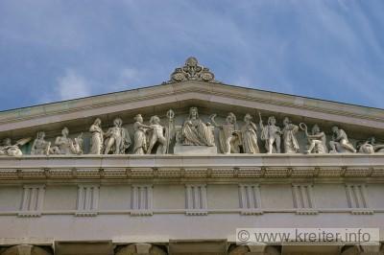
A Duna felőli déli oromfalcsoport a Német Szövetség létrejöttét jelképezi: a szövetségi államok a trónra kerülő Germania előtt tisztelegnek.

Slide 37
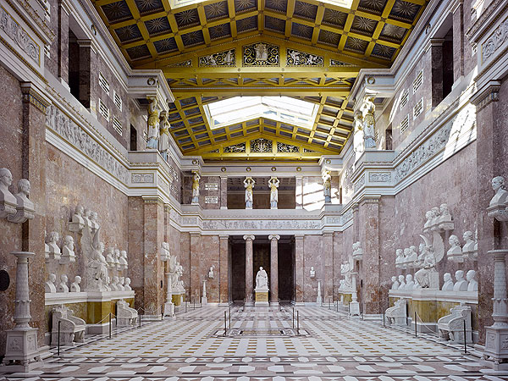

Slide 38
A Kelheim melletti Felszabadulás Csarnok
45 méter magas, téglából épült kerek épület mintájául a római Pantheon szolgált. I. Ludwig bajor király is ezt a monumentális épületet rendelte meg. A Felszabadítási Csarnok 1842 és 1863 között épült Friedrich Gärtner és Leo von Klenze tervei alapján, az 1813-1815-ös felszabadítási háborúk során Napóleon császár ellen vívott csaták emlékére. Szintén Regensburg közelében található a Michelsbergen.
Az épületet kívülről 18 támpillér díszíti, amelyeken 18 szűz tartja a résztvevő germán törzsek névtábláit. Fent 54 toszkán oszlop tartja a járható párkányt, amely fölött 18 trófea emelkedik a fehér-kék égbolt felé.
A Felszabadulás Csarnok belső tere egy magas kupolás csarnokból áll.
A gazdagon díszített kupolát 72 oszlop tartja, fülkékre, árkádokra és galériára tagolódik, és kazettás mennyezettel rendelkezik.
A Ludwig Schwanthaler által fehér „carrarai márványból” készített, harmincnégy monumentális győzelemistennő fog egymás kezét egy ünnepélyes körtáncra.

Slide 39
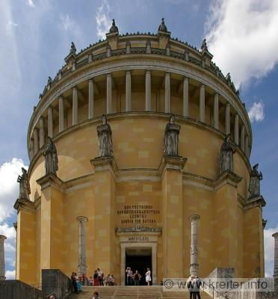
Kelheim melletti
Felszabadulás
Csarnok
1842 – 1863
Friedrich Gärtner és Leo von Klenze

Slide 40
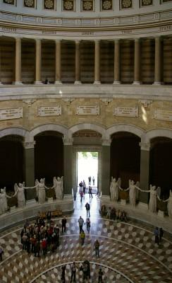
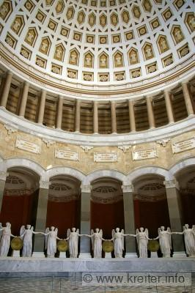
Ludwig Schwanthaler carrarai márvány

Slide 41
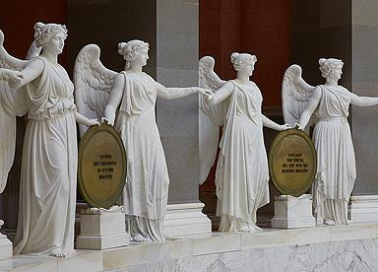

Slide 42
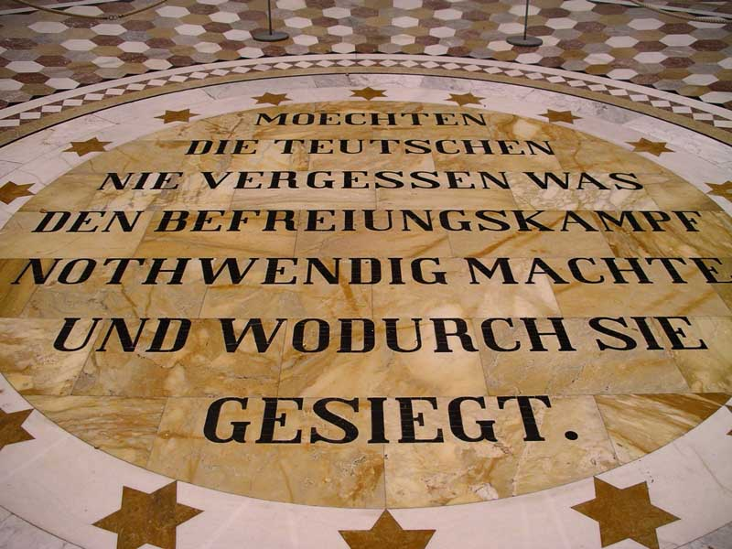

Slide 43
propilea , propilea vagy propylaia
Monumentális átjáró. Válaszfalnak tekintik őket, kifejezetten a város világi és vallási részeinek elválasztására. Stílusa, idomulva a Parthenónhoz, kívülről dór templom formáját mutatja.
A klasszicizmus idején épült kapuk vagy épületekhez tartozóan a kapuk szerepének megfelelően épültek, vagy korábbi, városrészeket összekötő, vagy várost megnyitó szerepük volt, ennek megfelelően építették újjá. Több, az idők folyamán a diadalív szerepét is betöltötte.

Slide 44
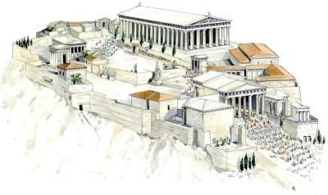
athéni Akropolisz
Periklész, Pheidiasz
i.e. 5.sz.
Parthenon
Propülaia

Slide 45
Brandenburgi kapu
A brandenburgi kapu 26 méter magas, 65,5 méter széles és 11 méter mélységű kora klasszicista homokkő-építmény, melyet az Akropolisz-beli Propülaia mintájára alakítottak ki.
Az építész Carl Gotthard Langhans. A kapunak két kapuháza és öt kapunyílása van, melyek közül a középső valamivel szélesebb. II. Vilmos német császár 1918-as lemondásáig a középső – legnagyobb – átjárót csak az uralkodó család használhatta.
Mindkét oldalon hat-hat 15 méter magas dór oszlop áll, amelynek kannelúrája ión stílusú.Az attika és a kapunyílások belseje domborművekkel díszített, amelyek többek között Héraklész, Herkules cselekedeteit jelenítik meg.
A két kapuházban Mars és Minerva hatalmas szobrai állnak. A kaput öt méter magas bronzszobor koronázza, amely a győzelem szárnyas istennőjét (Niké) ábrázolja, ahogy négylovas dísz kocsiján (quadriga) behajt a városba.
A quadrigát 1806-ban Napóleon eltávolíttatta és Párizsba vitette, de felállíttatni már nem volt ideje, végül 1814-ben visszaszállították Berlinbe. A II. világháború után csak egy lófej maradt meg az eredeti szoborcsoportból.

Slide 46
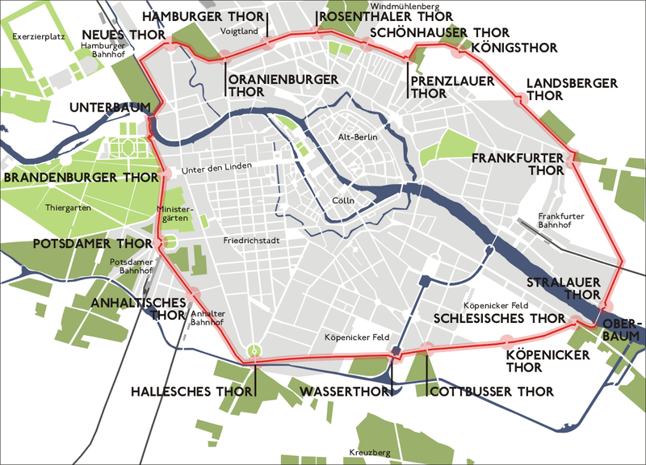
Brandenburgi kapu Berlin 1788-1791 Carl Gotthard Langhans
18 kapu a vámfalon
1734 vámfal-1867-68lebontva

Slide 47
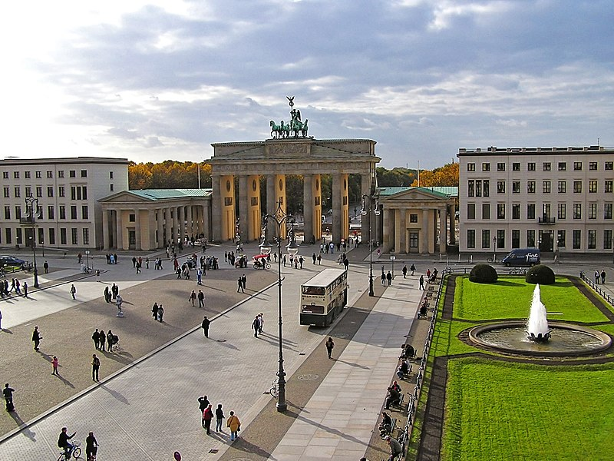
Brandenburgi kapu
Az oszlopok közötti falakon
20 dombormű található Héraklész (latinul Hercules) tetteivel.

Slide 48
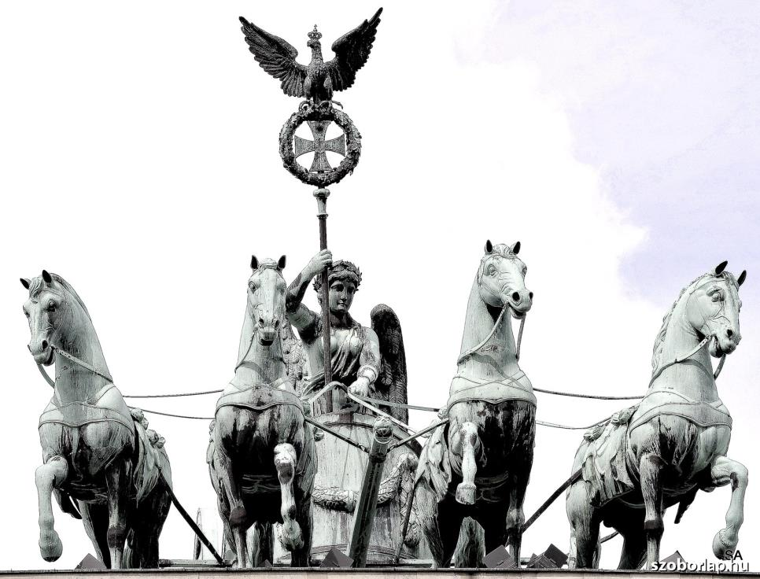
Quadriga 1793
Johann Gottfried Schadow
/1764-1850/

Slide 49
Marble Arch Márvány boltív London
Buckingham palota egy királyi rezidencia Londonban és az Egyesült Királyság uralkodójának adminisztratív központja. Ennek bejárataként épült meg a Marble Arch, majd a Buckingham-palota bővítése miatt a Hyde parkba költöztették.
John Nash háromíves terve a római Konstantin diadalív és a párizsi Carrousel Diadalív alapján készült.
Az újjáépített boltíven belül három kis helyiséget rendőrőrsként használtak 1851-től legalább 1968-ig.

Slide 50
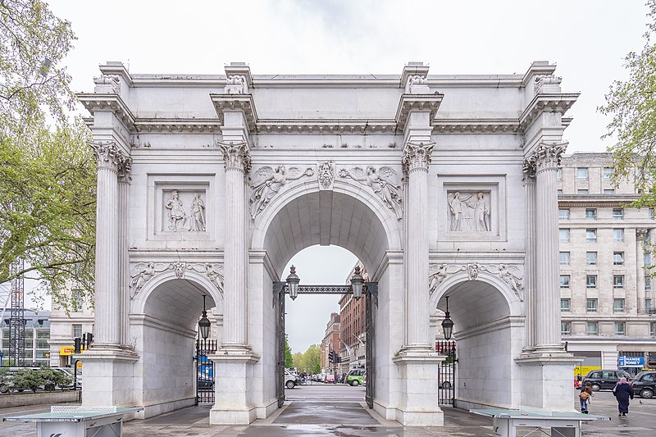
Marble Arch London 1827-1833 John Nash brit építész

Slide 51
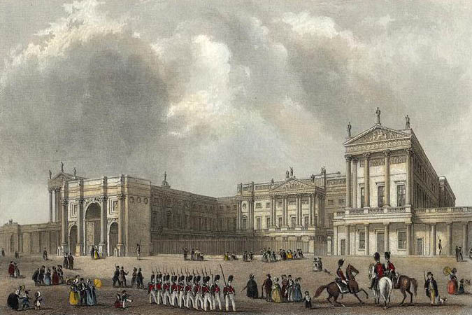
J.Woods metszet Buckingham-palota
Hablot Browne és R.Garland publikációja, 1837

Slide 52
Wellington Arch London
IV. György rendeletére készült a Wellington diadalív, a britek Napóleon felett aratott győzelmének állít emléket. De: azzal a céllal is készült, hogy a nyugati városrész és így a Buckingham palota – nyugat felőli – külső bejárata legyen. Tervezője: Decimus Burton/ Decimüsz Börtön/
1846-ban a diadalív tetejére helyezték Wellington hercegének 8,5 méter magas, 40 tonnás lovas szobrát, amely a valaha készített leghatalmasabb lovas szobor volt. A bronz szobor anyagául a Waterloo-i ütközetben zsákmányolt ágyúk szolgáltak. Nem volt túl népszerű, aránytalansága miatt.
Később – útszélesítési tervek miatt – a diadalívet 1882-83-ban áthelyezték jelenlegi helyére és mindeközben eltávolították az épület tetejéről a lovas szobrot. Helyére a ma is látható szoborcsoport került, amely a béke angyalát ábrázolja. A legnagyobb bronzszobor Európában.
A Wellington Arch belseje üreges és az emlékmű egészen 1992-ig helyet adott London második legkisebb rendőrőrszobájának (legkisebb a Trafalgar téren).
A diadalív, miután betöltötte a diadalív szerepet, majd a kapuét, most egy tér közepén ismét diadalív. Nagyságát a mellette mozgó emberek, járművek érzékeltetik.

Slide 53
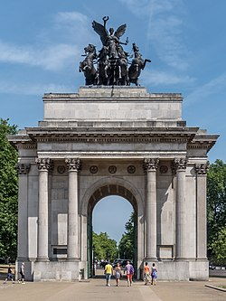
Wellington Arch
London 1824-1828
Decimus Burton
/1800-1881/

Slide 54
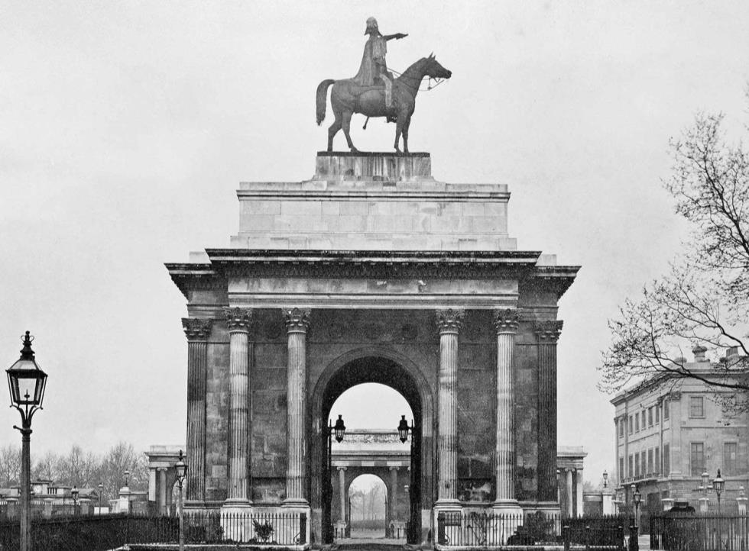
Wellington Arch 1870 körül
Matthew Cotes Wyatt
(1777–1862)

Slide 55
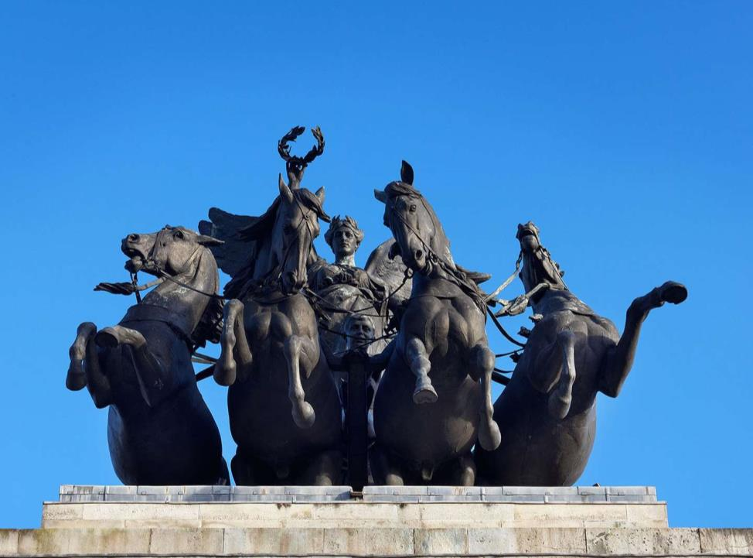
QUADRIGA
Adrian Jones (1845–1938)

Slide 56
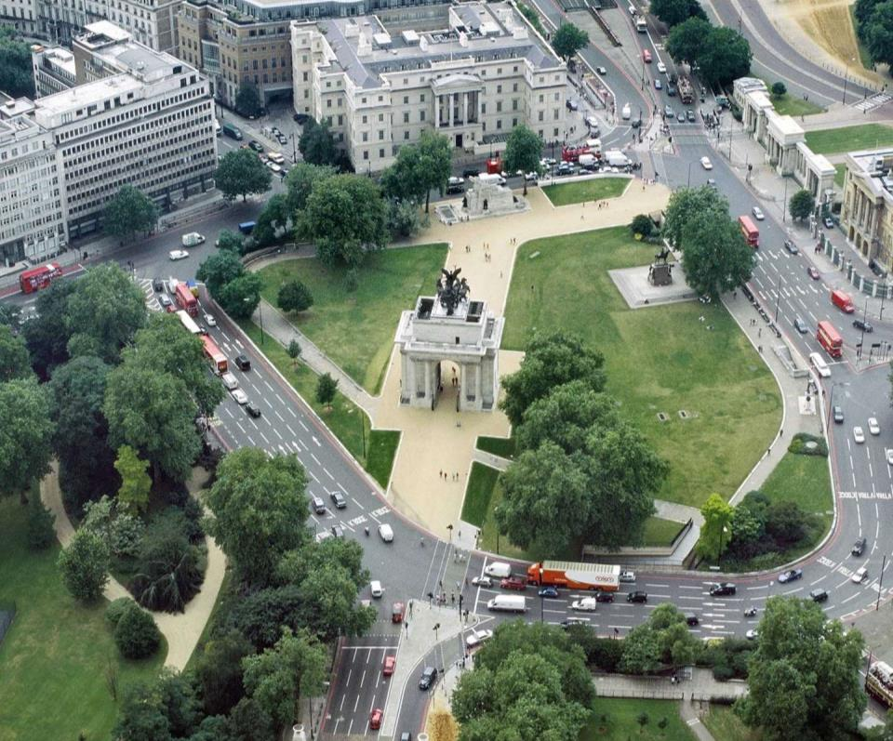

Slide 57
A klasszicista stílusú épületek azzal is naggyá váltak, hogy felújították, megőrizték az ókori görög és római építőművészet nagyszerű remekeit, értékeit, nemcsak a 19. század első felében.

Slide 58
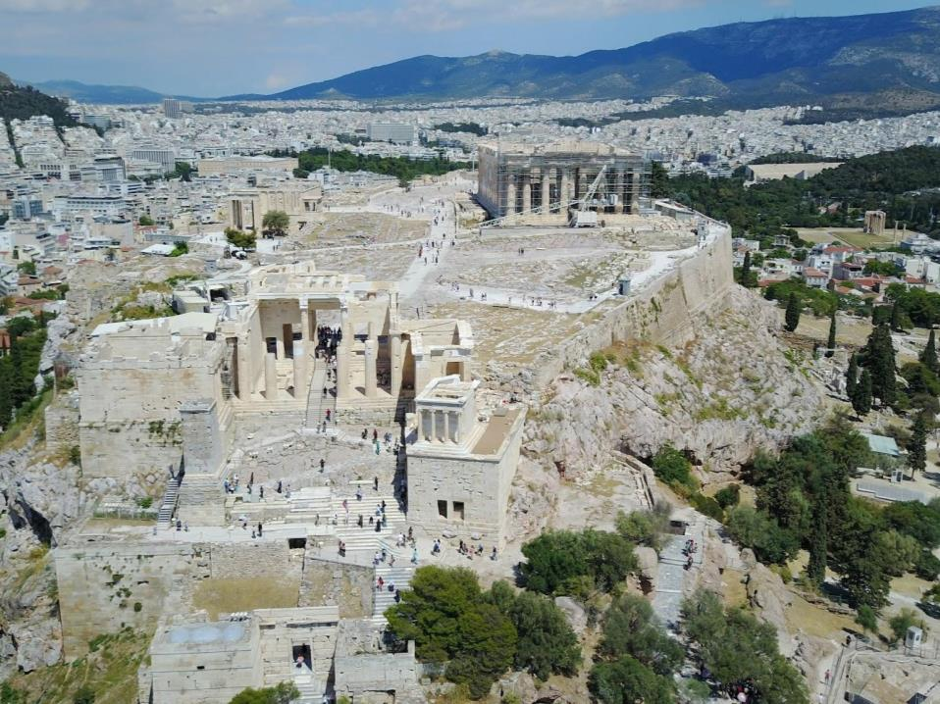
Athén Akropolisz

